Slide 1
Relacyjne bazy danych
Prezentacja na temat

Slide 2
Zagadnienia
Relacyjny model danych.
Projektowanie tabel relacyjnych.
Tworzenie relacji w Microsoft Access.
Wprowadzanie danych do tabel relacyjnych.
Przeglądanie danych połączonych relacjami.

Slide 3
Relacyjny model danych
Model bazy danych -zbiór zasad, który określa sposób projektowania baz danych.
Wyróżniamy następujące modele danych:
  hierarchiczny model danych,
  relacyjny model danych,
  grafowy (sieciowy) model danych,
  obiektowy model danych.
Relacyjny model danych przechowuje dane w wielu tabelach połączonych ze sobą za pomocą pól zwanych kluczami.

Slide 4
Projektowanie tabel relacyjnych
Dane nie powinny się powtarzać.
Pola pełniące rolę kluczy podstawowych.
Pola pełniące rolę kluczy obcych.

Slide 5
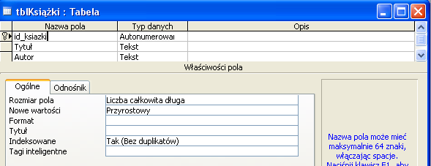
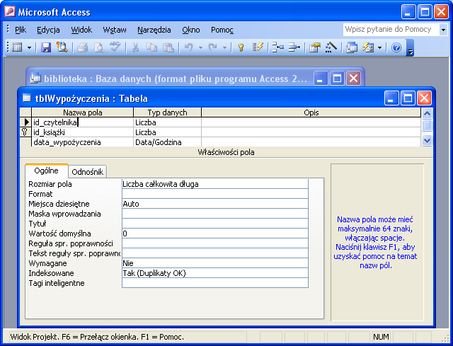
Projektowanie tabel relacyjnych
Klucz
podstawowy
Klucze obce

Slide 6
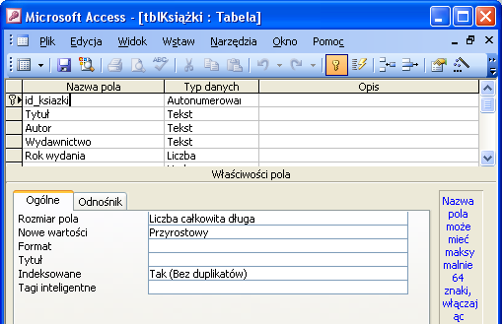
Projektowanie tabel relacyjnych
Włączenie klucza podstawowego

Slide 7
Tworzenie relacji w Microsoft Access
Relacje jeden do wielu (1 – ∞).
Relacje jeden do jeden (1 – 1).
Wymuszanie więzów integralności.

Slide 8
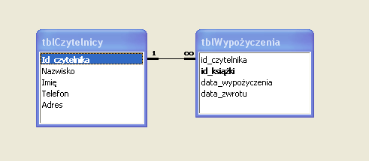
Relacje jeden do wielu
Relację jeden do wielu tworzymy wtedy, gdy wartość klucza obcego w tabeli po stronie wiele może się powtarzać, np. ten sam czytelnik może wypożyczyć wiele książek.

Slide 9
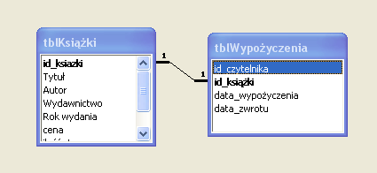
Relacje jeden do jeden
Relację jeden do jeden tworzymy wtedy, gdy wartość klucza obcego w tabeli nie może się powtarzać, np. tej samej książki nie może w tym samym czasie wypożyczyć kilku czytelników.

Slide 10
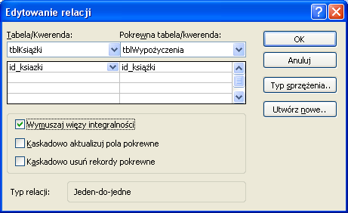
Wymuszanie więzów integralności
Wymuszanie więzów integralności zapewnia prawidłowe wypełnianie danymi tabel połączonych relacjami.
Zapobiega wprowadzaniu nieistniejących danych, np. identyfikatora nieistniejącej książki w tabeli wypożyczeń.
Zapobiega przypadkowemu usuwaniu danych z tabel po stronie jeden, jeśli są używane w powiązanych tabelach, np. nie można usunąć tytułu w tabeli Książki, jeśli jej identyfikator został użyty
w tabeli Wypożyczenia.

Slide 11
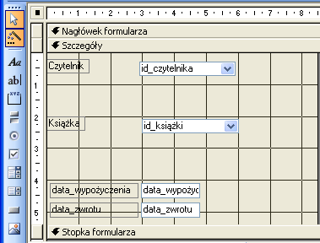
Wprowadzanie danych do tabel relacyjnych
Dane wprowadzane do tabel muszą być poprawne.
Aby ułatwić wprowadzanie danych należy zaprojektować formularze z polami kombi.
Pole kombi po dodaniu
do projektu formularza
Pole kombi
w przyborniku

Slide 12
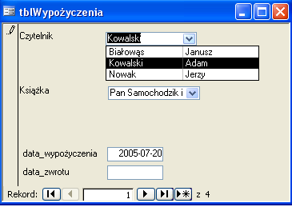
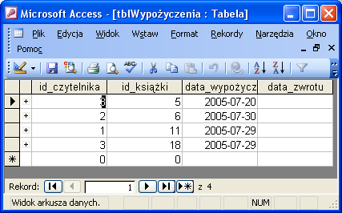
Wprowadzanie danych do tabel relacyjnych
Gotowy formularz z polami kombi. Dane wybierane są z listy zamiast wpisywania identyfikatora.

Slide 13
Przeglądanie danych połączonych relacjami
Przeglądanie danych z tabel połączonych relacyjnie odbywa się za pomocą kwerend wybierających.
Tworząc kwerendy, nie musimy używać wszystkich tabel.

Slide 14
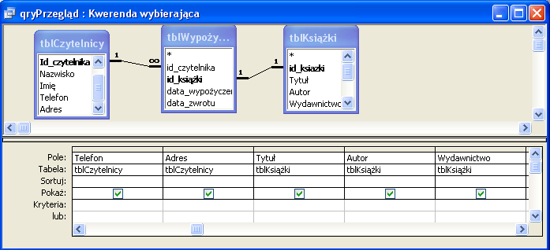
Przeglądanie danych połączonych relacjami
Kwerenda wybierająca dane z kilku tabel

Slide 15
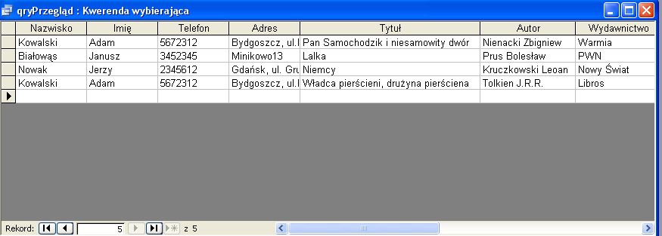
Przeglądanie danych połączonych relacjami
Wynik kwerendy wybierającej

Slide 16
KONIEC
Prezentacje Wykonał
Damian Górka klasa 2p2

